Slide 1
大規模言語モデルの
ソフトウェア開発への応用
株式会社リーサ 代表取締役
高城 勝信

Slide 2
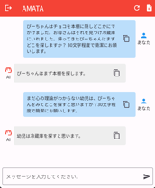

自己紹介
中川小学校、星和中学校、大垣北高校 (平成4年、1992年卒) 京都大学理学部→情報学研究科卒業（情報学修士）
2000年 日本IBM入社、サービス事業におけるITアーキテクト職
2017年 日本IBM退職
2022年 大垣帰郷、上石津在住、ソフトピアワークショップ24入居
株式会社リーサ
AIアプリ開発とDXコンサル
生成AIアプリ「AMATE」※
株式会社ブリスコラ
DX Education Center長
米国KongをベースとするAPI プラットフォームを扱う(政府 データ連携基盤の推奨ソフト)
会津若松市AiCTに入居 スマートシティ事業を行う。
ソフトピアWS24研究開発室にDX Education Center設立
株式会社インテック
ﾊﾞﾝｷﾝｸﾞﾋﾞｼﾞﾈｽ事業本部 事業企画部 技術顧問
大垣共立銀行様、十六銀行様にも採用いただいている 地銀向けCRM「エフキューブ」を開発・運用する事業部
スマホアプリ開発のプログラマ 育成支援、 要員提案・募集 アプ「i-soda」 リリリースに貢献
※商標登録申請中
ソフトピアWS24入居
ソフトピアWS24入居

Slide 3
全体アジェンダ
ハンズオンを中心に全体で4時間程度の研修として設計しています。
本資料は1と2の座学用に使用し、開発ハンズオンはGitHub上のコンテンツ (https://github.com/david3080/favapp) に従って進めます。
各所でチェックポイントをおきますが、時間の正確さにはこだわらず状況を見て進めます
逐次オンサイトやZoomチャットで質問やレスキュー依頼、誤字脱字等をご指摘ください。
講師一名のためトラブル対応への対応が遅くなる可能性があります。ご了承ください。
各自ハンズオンのあいまに休憩をはさみながらリラックスして研修を受講ください。
1.事前準備 30分
2.大規模言語モデル概要 60分
2-1.生成AIとは？
2-2.大規模言語モデルの進化
2-3.ChatGPTを使う方法
2-4.ChatGPTができること
2-5.GPT-4の特性
2-6.GPT-4の限界
2-7.大規模言語モデルの応用領域
2-8.財務分析
2-9.売上分析
2-10.システム開発
2-11.生成AI利用ガイドライン
2-12.常識的な知識を評価（ハンズオン）
3.ソフトウェア開発基礎 30分
3-1. システム開発のプロセス概要
3-2. システム開発の成果物
3-3. ソフトウェアのモデリング
3-4. 要件とテストのトレーサビリティ
4.開発ハンズオン 120分
4-1. 学習
4-2. 要件定義
4-3. 設計開発
4-4. テスト
5.まとめと振り返り
13:00
14:00
15:00
16:00
17:00
0.事前準備
1.大規模言語モデル概要
2.ソフトウェア開発基礎
3.開発ハンズオン
…チェックポイント（次作業に移れるか進捗確認します）

Slide 4

1.事前準備
下記GitHubサイトにアクセスし、「1. 事前準備」の内容を実施してください。https://github.com/david3080/favapp

Slide 5
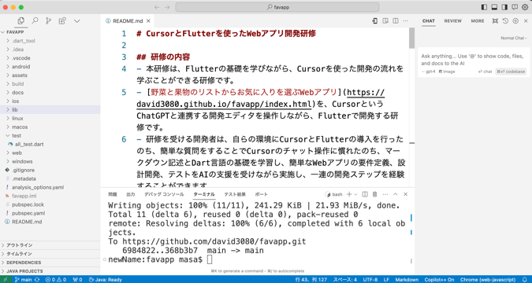
参考）Cursorについて
エンジニアのデファクトエディタであるVSCodeをベースにOpenAIから出資を受けているAnysphere社が開発するAIエディタです。
ChatGPTのAIモデルとシームレスに繋がり無料から利用できます。
GitHub Copilotはコード自動補完にすぐれていますが、20名規模のエンジニア向けに 同時にハンズオンするにはサブスクコストがかかるため、Cursorを選択しました。
アクティビティバー: ファイル操作やリソース管理、拡張機能管理といった
エディタ: エクスプローラで選択しているファイルが表示されます。
チャット: ChatGPTとの会話はここで行うことができます。
サイドバー:
アクティビティバーでエクスプローラが選択されている場合開いているフォルダ内のファイルが表示されます。
パネル: ターミナルやデバッグ情報が表示されます。
利用方法については下記の記事が充実していますが慣れれば操作は簡単です。
https://zenn.dev/umi_mori/books/ai-code-editor-cursor/viewer/intro

Slide 6
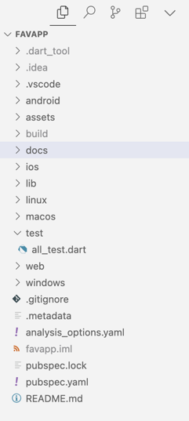
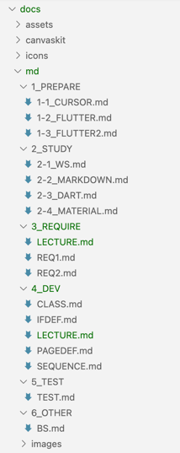
参考）favappプロジェクトの構造
Cursorのサイドバーに表示されるエクスプローラのフォルダ構成はFlutterプロジェクトである 「favapp」フォルダに演習用マークダウンを配置した「docs」フォルダからなります。
Flutterプロジェクト
ドキュメント用フォルダ
←1.事前準備用ドキュメント
ビルドしたものが入る →
←2.学習ドキュメント
（開発ハンズオンで使う）
Flutterソースコード →
←3.要件定義ドキュメント
（開発ハンズオンで使う）
テストコード→
←4.設計開発ドキュメント
（開発ハンズオンで使う）
←5.テストドキュメント
（開発ハンズオンで使う）
Flutterプロジェクト定義→
研修概要ドキュメント→
(最初に開きます)
←その他（財務分析デモ）

Slide 7

2.大規模言語モデル概要

Slide 8

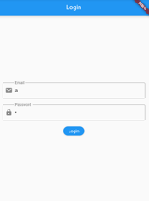
2-1. 生成AIとは？
言葉による指示（プロンプト）に従い、 様々なコンテンツを生成するAI
画像生成
大規模言語モデル (ChatGPT)
プロンプト：
山に囲まれた池の中の島に佇むモダンな家
プロンプト：
生成AI講演用に20文字 程度のタイトルを3つ 考えてください。
プロンプト：
スマホアプリの ログイン画面を 作成してください。
1. AI時代のポテンシャル: 大胆につかむ未来
2. 誤解せず活用せよ: ChatGPTのビジネス最適化
3. 恐怖から進化へ: 生成AIの実力と可能性

Slide 9
2-2. 大規模言語モデルの進化
2023年3月14日にGPT-4が爆誕、Q&A形式で文章作成や文章要約、 質疑応答、翻訳、プログラミングなどが可能。
GPT-3は小学生レベルだったが、GPT-4は大学生が半日調べて作った レポートを数十秒で作成するくらいの知能
GPT-4-Turboは、画像や音声の理解も生成も可能なマルチモーダル対応
近い将来、人類の叡智を超えたAGI(汎用人工知能) 開発が期待される
AGI
2023/3/14
GPT-4
2023/11/6
GPT-4
Turbo
2022/11/30
ChatGPT
2018
Jun. 11th
GPT-1
2019
Feb. 14th
GPT-2
2020
May 28th
GPT-3

Slide 10
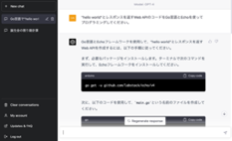
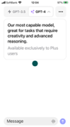
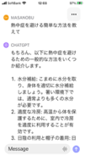
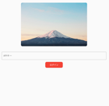
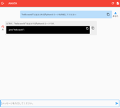
2-3. ChatGPTを使う方法
方法①公式アプリを使う
ユーザ登録するとWeb/スマホアプリが利用可能
月額20ドルでGPT-4-Turboが利用可、 GPTsで独自カスタマイズ版GPT作成可
自社システムとの連携ができないため 団体企業利用に課題有り。
方法②APIを利用する（おすすめ）
OpenAIのAPI利用を有効にすると様々なAPIが 利用でき、そのうちの一つがChatGPTであり 従量課金で使えるようになる。
API利用するアプリを開発することで、 有料契約は組織内で一つにし、複数APIキーを発行しトータルコストを平準化し一括払いすることができる。
アシスタントAPIで独自ChatGPT作成が可能。
公式Webアプリ
公式スマホアプリ
アプリ例：弊社アプリAMATE

Slide 11

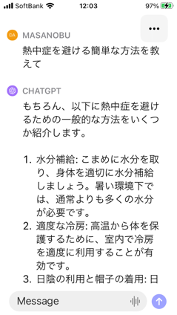
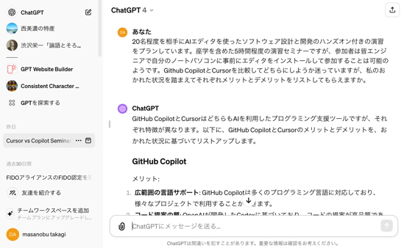
方法①公式Webアプリとスマホアプリ
公式Webアプリ https://chat.openai.com/
フリーミアムサービスで月額20ドルを支払うとGPT-4モデルが 使えるようになる。
ChatGPTと他のWebサービスを連携するプラグインや 独自のChatGPTが作れるGPTsといった有料サービスが 利用できる。
公式スマホアプリ
スマホのアプリストアに公式スマホアプリがあり、Webアプリと同じアカウントでログインして利用することができる。
→ 組織内の複数人に利用してもらうためには
人数分の有料アカウントを作成する必要がある

Slide 12
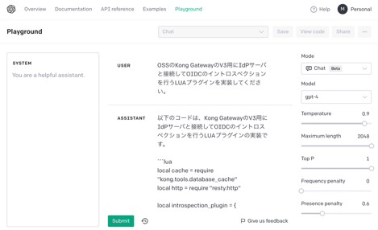
方法②APIやPlayground
OpenAIのAPI利用を有効にするとさまざまなAPIが利用できるが、そのうちの一つが ChatGPT APIであり、従量課金で使えるようになる。https://platform.openai.com/
OpenAI の Chat Playground では、下記のパラメータを変更して利用可能
Model: LLMのモデル（gpt-3.5-turbo, gpt-4など）
Temperature: 生成されるテキストのランダム性指定
Maximum length: 回答の最大トークン数
Top P:生成されるテキストにおける単語やフレーズの選択肢を制御
Frequency penalty:単語やフレーズの繰返しを抑制
Presence penalty:単語やフレーズの出現頻度を調整

Slide 13





2-4. ChatGPTができること
テキスト要約
記事を端的で読み 易い要約にまとめる。例えば、プロンプトに要約したい文をコピーし「上記を1文で説明ください」と入力することで要約を実行する。
情報抽出
分類やその他の自然 言語処理を実行する。
例えば、複雑な文章と一緒にそれに関する質問を入力することで、適切な情報を抽出することができる。
質疑応答
大規模言語モデルが 知っている知識や 入力した情報の中から、 いままでのQ&Aの文脈や具体的な指示に従って、質問に答えることができる。
テキスト分類
例を提示し入力した テキストを分類することができる。例をわかりやすく提示することで、モデルが正確な形式でラベルを返すことができる。
会話
カスタマーサービスのチャットボットなどの会話システムを実現するなどロールを指定して会話させることができる。
プログラミング
要件文からプログラミング コードを生成することが できる。プログラミング 言語を指定することで 様々なプログラミング 言語のコード生成が可能。
2023年11月にGPT-4-Turboがリリースされ、画像や音声の理解と生成にも対応。 さらに、GPTs/Assistants APIを使うと独自ChatGPTが作成できるようになりました。

Slide 14
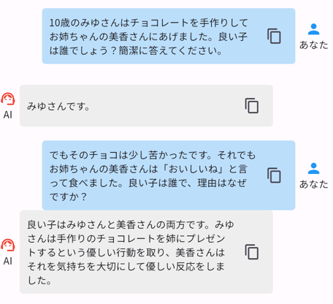
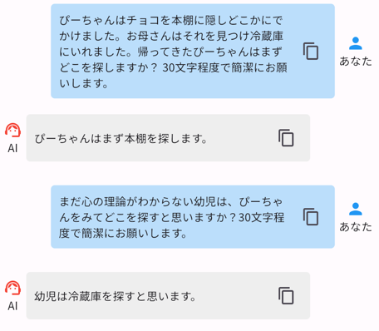
2-5. GPT-4の特性
②心の理論を持つ
他者の心の状態を直感的に察知する能力。 自閉症の子はこれができないため、コミュニケーションに支障をきたすことがある。
①常識的な知能を持つ
※ スタンフォード大学のウィノグラード博士によって開発された150個のQ&Aセットが有名。日本語訳あり。
https://github.com/ku-nlp/Winograd-Schema-Challenge-Ja
※「安田女子大心理学科 子どもの発達心の理論」のYouTube動画がわかりやすい。
https://www.youtube.com/watch?v=bvGkpa3e9BM

Slide 15
2-6. GPT-4の限界
文脈理解の限界
長文や長期記憶の処理が困難、限られた情報のみ扱う 。
ハルシネーションと誤解
不確かな情報を自信を持って提供することがある。
知能獲得メカニズムが未解明
高度な知能形成のプロセスと原因が不明。
データ依存とバイアス
トレーニングデータの偏りがモデルの出力に影響。
クリエイティブな思考の限界
新規かつ革新的なアイデアの生成に制限あり。
リアルタイム学習の限界
モデル単独では最新情報へのリアルタイム対応が不可能。
専門分野の知識限界
特定の専門知識やニッチなトピックの理解に制約。
→ 最新情報や専門情報の課題には、独自AI生成機能を利用し ドキュメント検索やAPI実行、ブラウジング機能を使って対応

Slide 16
2-7.大規模言語モデルの応用領域
判例：活用される大規模言語モデルの機能
調査・分析
創作・創造
対話・会話
経営
人事
マーケ
顧客対応
その他
経営判断
採用
市場予測
自動応答
R&D支援
戦略立案
離職者予測
競合分析
商品推奨
監査支援
組織改変
人事評価
価格最適化
売上分析
システム開発
需要予測
稼働管理
チャネル分析
ｱﾝｹｰﾄ分析
契約書作成
財務分析
人材育成
SNS分析
苦情分析
ナレッジ共有
2023年5月31日開催オンラインイベント「デロイトアナリティクスのコンサルタントが描く人とAIが協調する社会 - ChatGPT等のAI活用と そのリスク対策とは？-」の資料p.12を参考に作成（ https://www.youtube.com/watch?v=7ZBmSpQsn64 ）

Slide 17
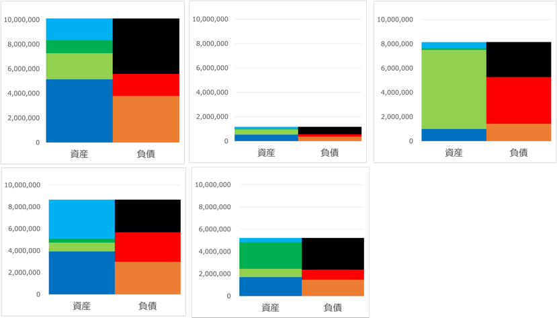
2-8. 財務分析（B/S分析）
下記のA社〜E社5社のバランスシート（単位は百万円）は日本の著名な上場企業のものですが、 それぞれ日立製作所、JR東日本、伊藤忠、JT、ヤマダ電機のどの企業のものか当ててください。他と比べて資産の総量の大小を考察したり、割合を元にした特徴を踏まえ考察するとよいでしょう。
A社
B社
C社
資産
負債
…流動資産
…流動負債
…有形固定資産
…固定負債
…無形固定資産
…資本
…投資やその他資産
D社
E社

Slide 18
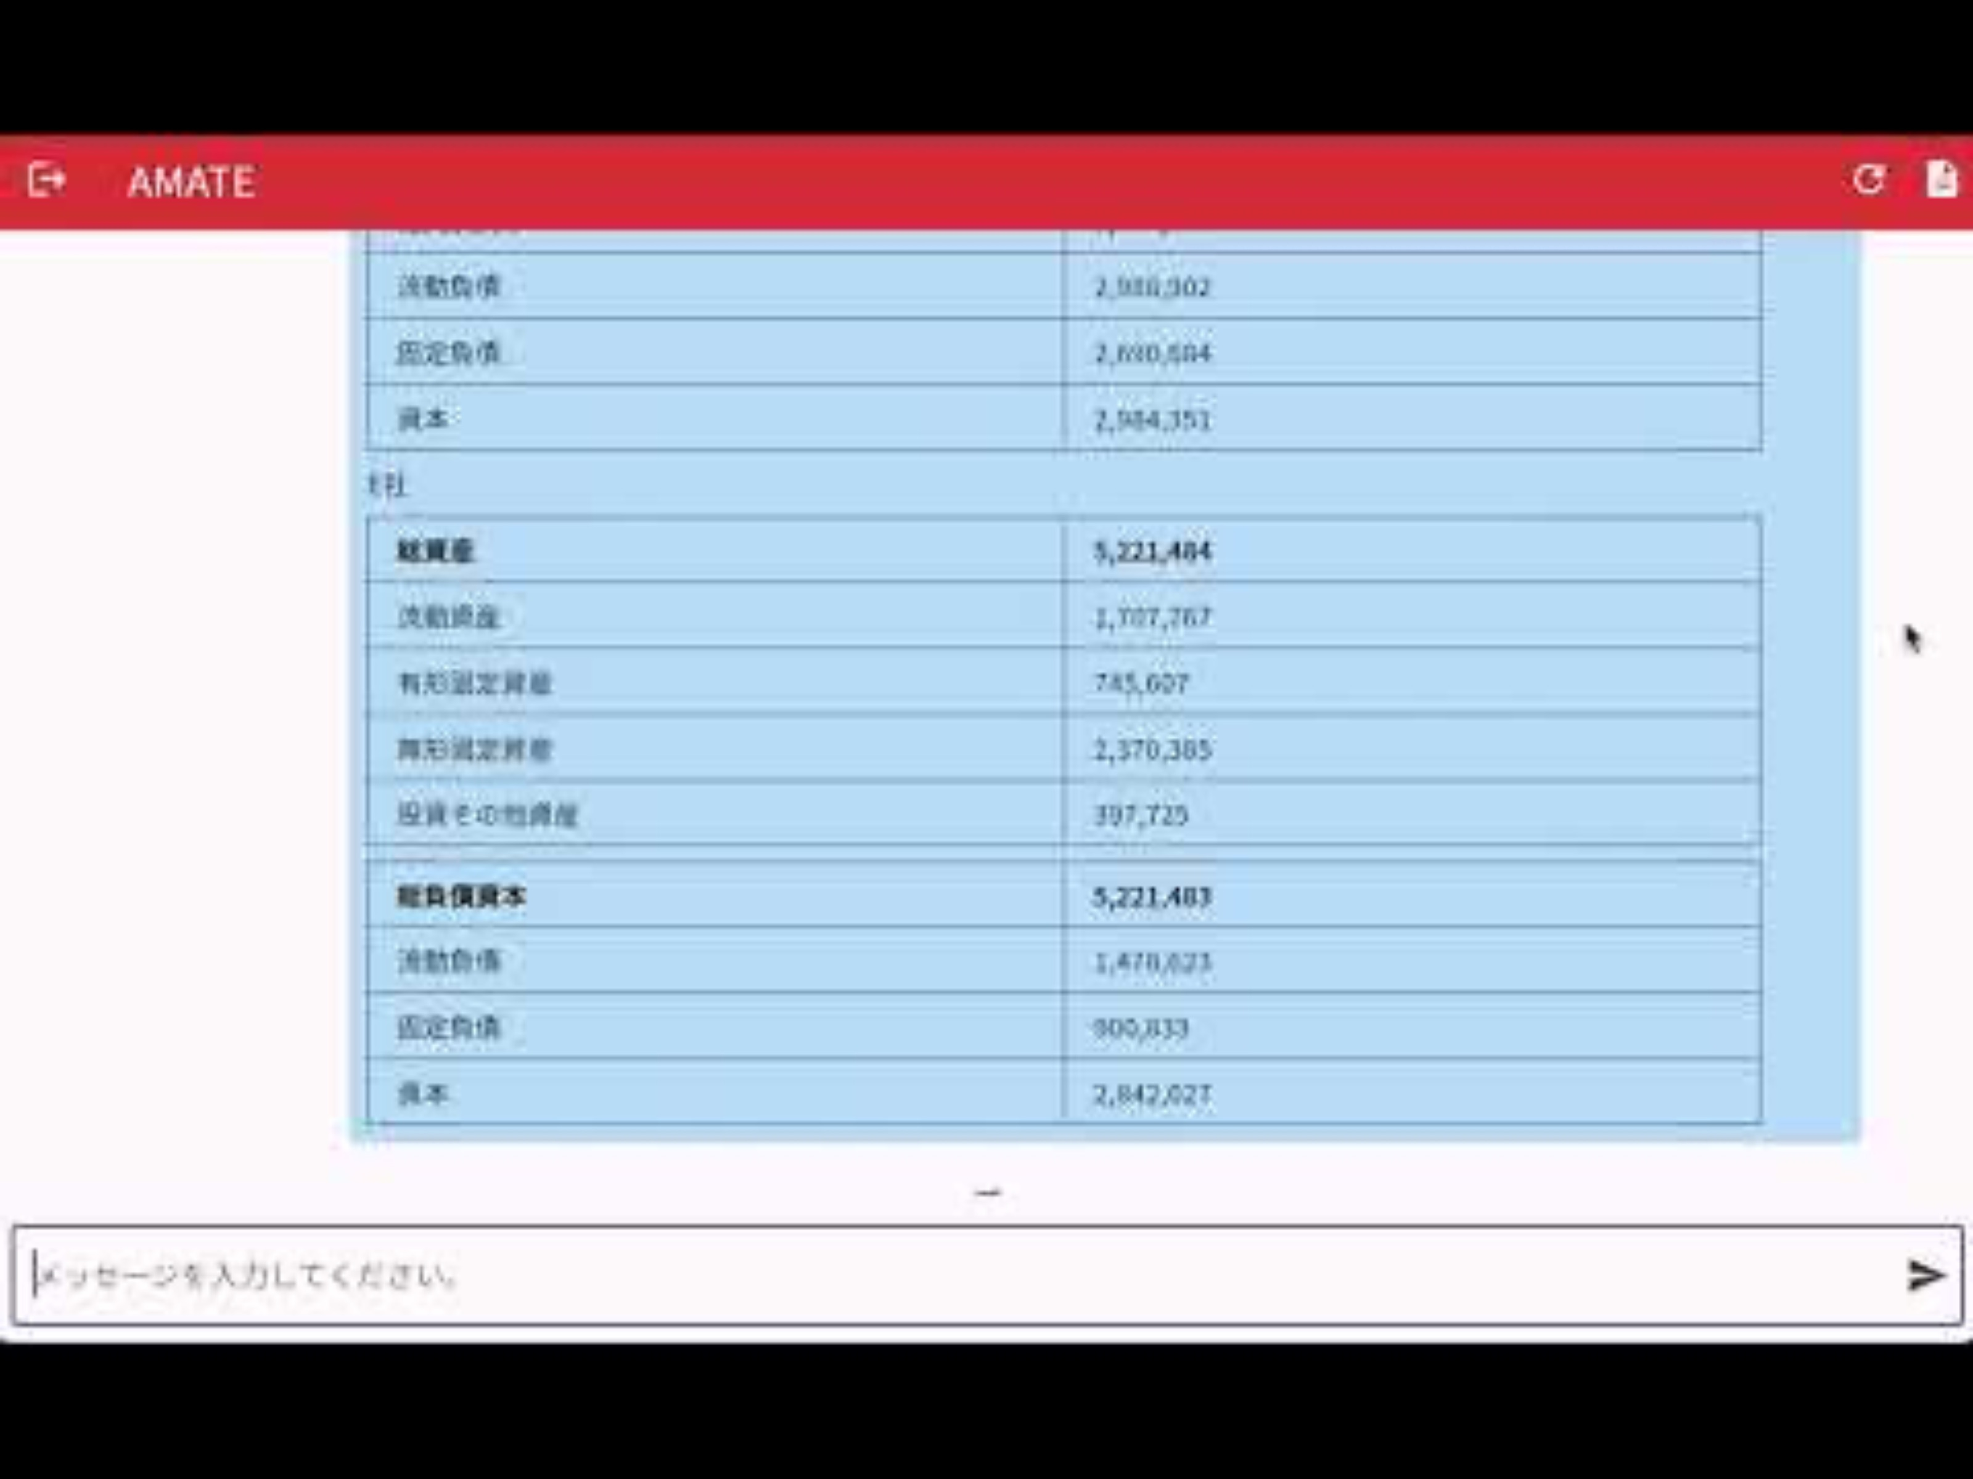
参考）財務分析（B/S分析）動画（43秒）
https://www.youtube.com/watch?v=SyekMIJx9P4

Slide 19
2-8. 財務分析（B/S分析）
下記のA社〜E社5社のバランスシート（単位は百万円）は日本の著名な上場企業のものですが、 それぞれ日立製作所、JR東日本、伊藤忠、JT、ヤマダ電機のどの企業のものか当ててください。他と比べて資産の総量の大小を考察したり、割合を元にした特徴を踏まえ考察するとよいでしょう。
A.日立
B.ヤマダ
C.JR東
固定資産が多い
小売なので 資産が少ない
有形固定資産の塊
M&Aのれん代として 無形固定資産が多い
資産
負債
…流動資産
…流動負債
投資その他の資産が多い
…固定負債
…有形固定資産
…無形固定資産
…資本
…投資やその他資産
D.伊藤忠
E.JT

Slide 20
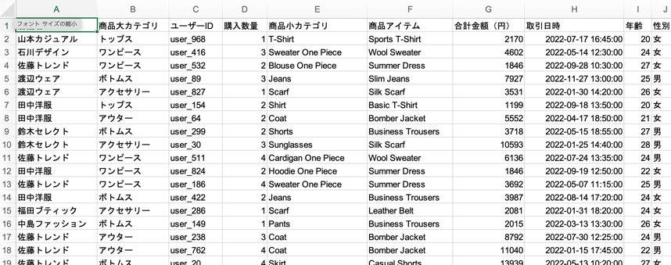
2-9. 売上分析（Pythonによるデータ分析）
弊社開発の生成AIアプリに以下の分析を依頼します。
---
私はアパレルの経営者です。弊社の売上データであるExcelデータ「sales_data.xlsx」 を分析してください。分析方針については、私アパレルの経営者向けに業務知識を持った高度な洞察力を持つデータサイエンティストが通常行うような分析軸を提案して説明をふまえながら進めてください。 （以下技術的な方針：分析作業はデスクトップにcdして行い、グラフはデスクトップ上に画像を保存し、Pythonのshow()で画像は開かず、保存した画像をopenコマンドで開いて説明をすすめてください。グラフのタイトルなどは日本語でお願いしたいのでjapanize-matplotlibを使ってください。インストール時にはpip3を利用するようにしてください。）
図：「sales_data.xlsx」データの一部。全20023レコード。

Slide 21
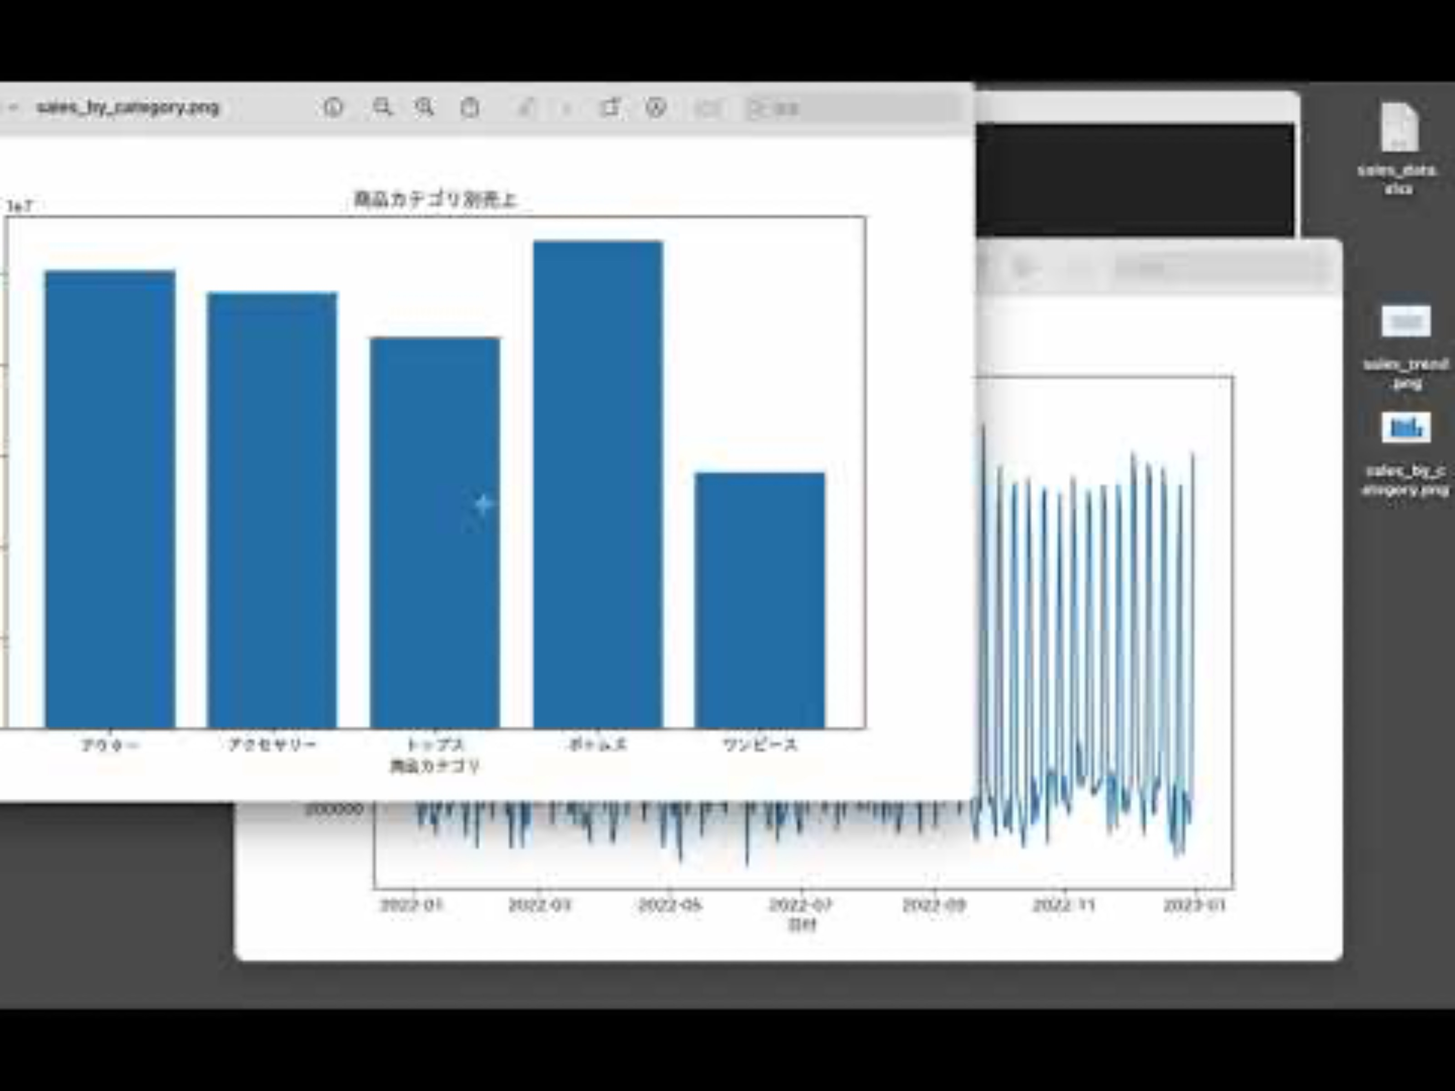
参考）売上分析（Pythonによるデータ分析）デモ動画（7分27秒）
https://www.youtube.com/watch?v=iX-g3mIGwNY

Slide 22
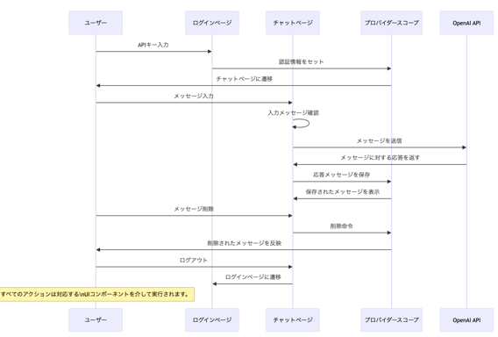

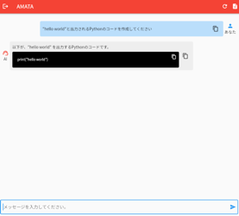
2-10. システム開発
OpenAI APIを使い専門的な会話を行う弊社の生成AIアプリ「AMATE」のソースコードをAMATE自身に読ませて、AMATEがどのように動いているかを表すシーケンス図を描きます。
「AMATE」の画面イメージ
作成したシーケンス図
① ログインページで APIキーを入力しログイン
② チャットページ最下部に
メッセージをいれて
AIと対話

Slide 23
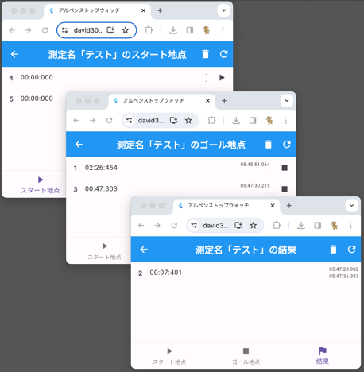
参考) Cursorで開発したスマホアプリ
AIと一緒に要件を詳細化し、設計開発したFlutterベースのスマホアプリです。
①GPT-4のAPIを使った
チャットアプリ「AMATE」
https://amate.ai/
②アルペンスキー用ストップウォッチ
https://david3080.github.io/alpensw/
① ログインページで APIキーを入力しログイン
② チャットページ最下部に
メッセージをいれて
AIと対話

Slide 24
2-11.生成AI利用ガイドライン
生成AI利用には権利関係上のリスクがある。
学習データの著作権に問題がある可能性がある。特に画像生成系AIは 他者が著作権を持つ画像で学習したものが大半。
利用時の入力データがその生成AIの再学習に利用される場合があり 機密情報や知的財産を生成AIが答える事例が報告されている。
リスクがあるなら企業内利用を一律禁止してしまえばよい？
大幅な生産性向上や民主化された安価で最高レベルの 技術の活用機会を逃すことになる。
利用者のリテラシーを上げてかしこく使うべき。
APIを使う利用は入力データが学習に利用されず、利用方法を限定することもできます。
社員のリテラシーを上げる基礎教育
利用ガイドラインの策定
標準ツールの選定もしくは開発

Slide 25
2-12.常識的な知識を評価
ウィノグラードスキーマチャレンジ https://cs.nyu.edu/~davise/papers/WinogradSchemas/WS.html 日本語訳：
http://arakilab.media.eng.hokudai.ac.jp/~kabura/collection_ja.html
チューリングテストをより具体的にするため、AIによる 常識的な知識の獲得を評価する評価セットです。 Q1.暴動を恐れていたので、市議会はデモ隊に許可を与えなかった。暴動を恐れていたのは誰か？
A1.市議会
Cursorのでハンズオンを実施ください。
「2.学習」＞「2-1.ウィノグラード・スキーマ・チャレンジの日本語訳」

Slide 26
参考）Cursorについて
エンジニアのデファクトエディタであるVSCodeをベースにOpenAIから出資を受けているAnysphere社が開発するAIエディタです。
ChatGPTのAIモデルとシームレスに繋がり無料から利用できます。
GitHub Copilotはコード自動補完にすぐれていますが、20名規模のエンジニア向けに 同時にハンズオンするにはサブスクコストがかかるため、Cursorを選択しました。
アクティビティバー: ファイル操作やリソース管理、拡張機能管理といった
エディタ: エクスプローラで選択しているファイルが表示されます。
チャット: ChatGPTとの会話はここで行うことができます。
サイドバー:
アクティビティバーでエクスプローラが選択されている場合開いているフォルダ内のファイルが表示されます。
パネル: ターミナルやデバッグ情報が表示されます。
利用方法については下記の記事が充実していますが慣れれば操作は簡単です。
https://zenn.dev/umi_mori/books/ai-code-editor-cursor/viewer/intro

Slide 27
参考）favappプロジェクトの構造
Cursorのサイドバーに表示されるエクスプローラのフォルダ構成はFlutterプロジェクトである 「favapp」フォルダに演習用マークダウンを配置した「docs」フォルダからなります。
Flutterプロジェクト
ドキュメント用フォルダ
←1.事前準備用ドキュメント
Flutterソースコード →
←2.学習ドキュメント
（開発ハンズオンで使う）
Flutterソースコード →
←3.要件定義ドキュメント
（開発ハンズオンで使う）
テストコード→
←4.設計開発ドキュメント
（開発ハンズオンで使う）
←5.テストドキュメント
（開発ハンズオンで使う）
Flutterプロジェクト定義→
研修概要ドキュメント→
(最初に開きます)
←その他（財務分析デモ）

Slide 28

3.ソフトウェア開発基礎

Slide 29
3-1.システム開発プロセス
システム開発プロジェクトは下記のフェーズに分かれ、各目的に即して 成果物を作成し、システム開発を進めていきます。
プロジェクト計画 プロジェクトの必要性を整理し関係者を巻き込む
要件定義 何を作るのかを定め、開発にかかるコストを算出する
設計 どう作るかを定め、手を動かせば完成する状態にする
開発 手を動かして設計どおりにプログラミングを行う
テスト 設計、要件定義、プロジェクト計画のとおりシステムが開発できて いるかを確認する
※移行や運用のフェーズも重要ですが、ここでは単純にするため割愛

Slide 30
3-2.システム開発の成果物(1/2)
要件定義フェーズ
タスク | やること | 成果物名
業務フロー定義 | 現行の業務フローを可視化し、システム導入後の新しい業務フローも定義する。 | 業務フロー定義書
業務要件定義 | 業務フローに登場する業務毎に内容を定義する。 | 業務要件一覧
機能要件定義 | 業務要件中、システム化が必要な領域を洗い出し、その機能を要件定義する。 | 機能要件一覧 機能配置図
Fit&Gap分析 | 各機能要件について、パッケージシステムの標準機能で実現可能か、改修が必要かを識別する。 | 機能要件一覧
ｲﾝﾀﾌｪｰｽ定義 | 外部システムと連携する情報を洗い出し、インタフェースとして定義する。 | ｲﾝﾀﾌｪｰｽ一覧
データ構造定義 | システムで扱うデータの種類を洗い出し、その関係を定義する。 | ER図 テーブル一覧
画面構成定義 | 本システムにおける画面の一覧とサイトマップを定義する。 | 画面構成図 画面遷移図
非機能要件定義 | 可用性、性能、セキュリティについて、本システムが満たすべき要件を定義する。 | 非機能要件一覧
システム構成定義 | 本システムと関連システムとの連携を定義する。 | システム構成図
ライセンス定義 | 本システムの開発・運用に必要なハードウェア・ソフトウェアのライセンスを洗い出す。 | ライセンス一覧

Slide 31
3-2.システム開発の成果物(2/2)
設計フェーズ
タスク | やること | 成果物名
ｲﾝﾀﾌｪｰｽ項目定義 | 外部システムと連携するIFの接続方法と連携項目を定義する。 | ｲﾝﾀﾌｪｰｽ項目定義書
テーブル項目定義 | データベースのテーブルの項目を定義する。 | テーブル項目定義書
画面定義 | 利用画面の内容と処理を定義する。 | 画面定義書
処理定義 | 実装する処理の内容を定義する。 | 処理概要定義書
環境設定定義 | 新規に構築するサーバ環境の設定を定義する。 | 環境設定定義書
開発・テストフェーズ
タスク | やること | 成果物名
開発 | 利用サービスのプログラムの開発を行う。 | ソースコード
テスト計画 | テストスコープとテストコンディションを定義する。 | テスト計画書
単体テスト | 自システムに閉じた範囲で開発が仕様通りに行われていることを確認する。 | テスト仕様書
結合テスト | 外部システムとの連携が仕様通りに行われていることを確認する。 | テスト仕様書
総合テスト | 想定した新業務が行えることを確認する。 | テスト仕様書

Slide 32
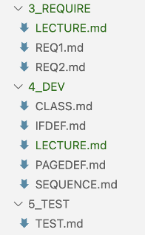
参考）研修ドキュメントとの関連
ドキュメント用フォルダ
要件定義
←機能要件定義（概要）
←機能要件定義（詳細）
←クラス図
←ｲﾝﾀﾌｪｰｽ項目定義書
開発設計
←画面定義書
←シーケンス図
←テスト仕様書

Slide 33
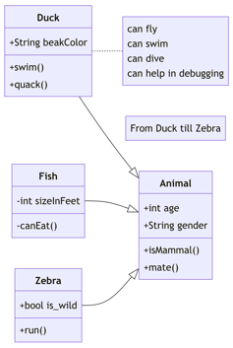
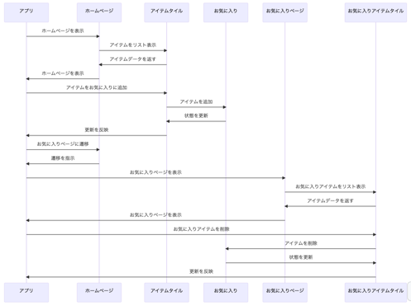
3-3.ソフトウェアのモデリング
さまざまなモデリングツールがありますが、本研修ではマークダウンでのレンダリングに対応した 「マーメイド形式」を採用します。
モデリングはコードの見通しをよくし、コードレビューやリファクタリングの助けになります。
クラス図
シーケンス図
※ ほかにもフローチャート、状態遷移図、ガントチャート、エンティティ関連図、カスタマージャーニーマップ などさまざまなダイアグラムを表現できます。
参考）https://mermaid.js.org/intro/

Slide 34
3-4.要件とテストのトレーサビリティ
要件は設計へと詳細化され、矛盾なく稼働するプログラムコードに翻訳されます。
プログラムコードはモジュールやコンポーネント単位でテストされ、システムとして統合して稼働するかが確認され、業務として稼働するか受入テストされます。
要件とテストは対応関係にあるため、テストで問題になったコードがどの要件と紐づくかトレースできることが重要です。それは機能追加の際にも役立ちます。
プロジェクト計画通りに要件定義され
システム化されていることを確認
要件定義
受入テスト
要件定義通りに設計されて いることを確認する
設計
統合テスト
設計通りに実装されて いることを確認
開発
単体・結合テスト

Slide 35
4.開発ハンズオン
下記GitHubサイトにアクセスし、「2.学習」「3.要件定義」「4.設計と実装」「5.テスト」の内容を実施ます。https://github.com/david3080/favapp

Slide 36
5.まとめと振り返り
本研修では大規模言語モデルの基本とCursorを使ったAIによる機能要件の 詳細化と設計開発、単体テストの自動 生成といった作業を通して大規模言語 モデルを応用したソフトウェア開発を学びました。
テーマがデータベース連携を伴わないFlutterに よる簡単なアプリ開発であったため、今後の ステップとしては御社で採用している開発言語やフレームワークに適用した方法を模索されると よいでしょう。

